Slide 2
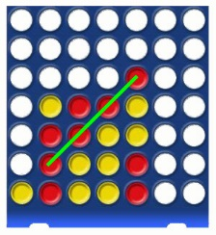
1.6 Forza Quattro
Obiettivi
I participanti imparano a costruire una linea con 2 punti.
Gli studenti imparano che 4 punti possono essere sulla stessa linea oppure no.
Si determinano l’approccio, materiali e strategie da usare in questo gioco.
Strumenti, Materiali e Organizzazione
Ognuno dei giocatori ha bisogno di una tavola “Forza Quattro”. Se non se ne hanno abbastanza, si può usare un foglio di carta simulando il cartellone di gioco.
La lezione dura 45 minuti. Se gli Studenti hanno imparato le coordinate nella lezione 1.5, possono svolgere da soli la seconda parte di questa lezione.

Slide 3
1.6 Forza Quattro
Descrizione della Lezione
Prima parte della lezione (25 minuti)
Fare gruppi da due .
I due giocatori hanno sempre:
Una tavola originale con pedine di due colori, oppure o due matite di due colori diversi e un modello.
Giocare diverse volte. Discutere sulle strategie.
Seconda parte della lezione (20 minuti)
Distribuire una scheda ad ogni persona.
Seguire le istruzioni della scheda.
Se c’è ancora tempo, si può discutere sulle differenze tra i giochi a due e tre dimensioni.
Suggerimenti Utili
Qui si può vedere la simulazione del gioco, se non si ha una tavola originale da “forza quattro”.
Fare attenzione a riempire le colonne in direzione della freccia con le pedine una di seguito all’altra!

Slide 4
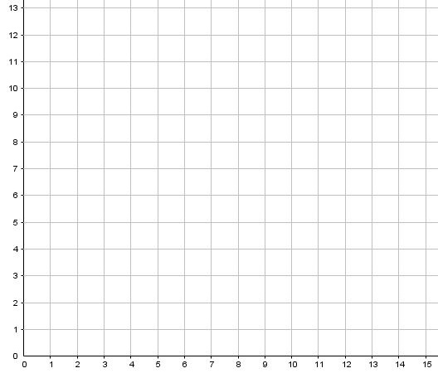
1.6 Forza Quattro
Che cosa è una distanza su una linea?
Una distanza è un elemento geometrico con le seguenti caratteristiche:
La connessione più breve tra due punti determina la distanza.
Rappresenta sulla griglia alla tua sinistra
I due punti con le coordinate P(3|2) e
Q(9|8)!
Prendere un righello e una matita e collegare questi due punti con una linea retta.
La linea è la più corta connessione tra due punti. Poiché la linea è delimitata dai punti P e Q si dice "segmento”.

Slide 5
1.6 Forza Quattro
Rappresenta più punti nella griglia a lato:
R(5|4)
S(3|7)
T(7|6)
U(10|4)
Quali caratteristiche hanno questi punti?
I punti R e T si trovano sulla linea del segmento, i punti S e U no.
Vinci il gioco “Forza Quattro” se riesci ad inserire
4 delle tue pedine = 4 punti in una linea!

Slide 6
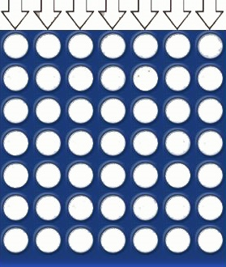
1.6 Connect Four
1
2
3
4
5
6
7

